Slide 1
Робот «Веселый енот»
Команда: Unicorn
Великий Новгород IT-Cube, средняя школа №36 имении Г.Р. Державина
Курашвили Софико Кахаевна 11 лет.
Белкова Анна Алексеевна 10 лет
Педагог: Петшак Станислав Николаевич

Slide 2
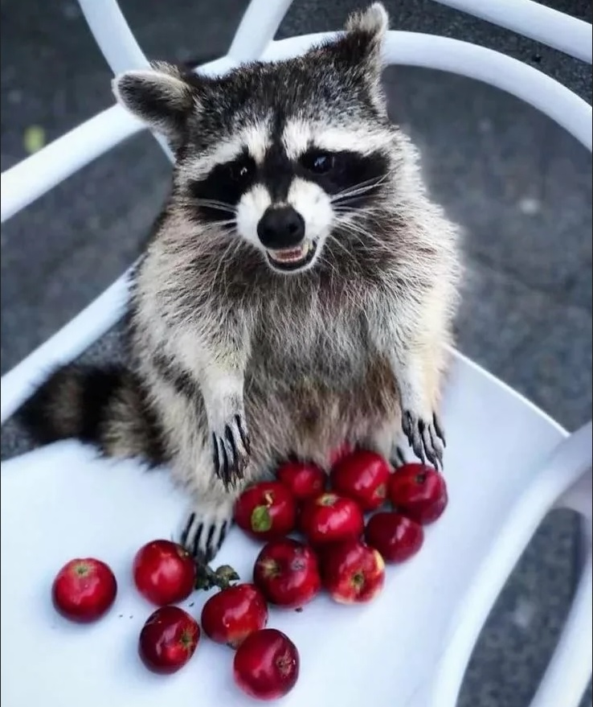
Описание
Мы назвали так нашего робота, потому, что это енот очень умный и милый зверек и он очень любит ягоды и не любит листочки которые попадаются с ними. Робот для сортировки круглых деталей или деталей с круглыми отверстиями.
Наш робот, может применяться для сортировки ягод от мусора, сортировки крышечек для вторичной переработки, находить в деталях отверстия. Так же в зависимости от задач, возможно подключение сортировки не только по форме, но и по цвету. Тем самым увеличится качество сортировки, например, тех же ягод, позволяя отбраковывать не спелые (зеленые) ягоды или сортировать по цвету крышечки.

Slide 3
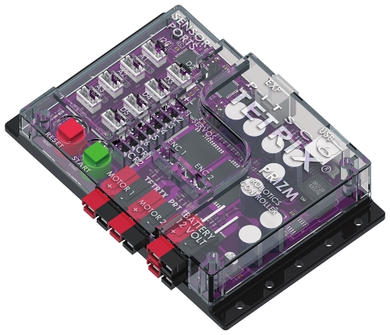
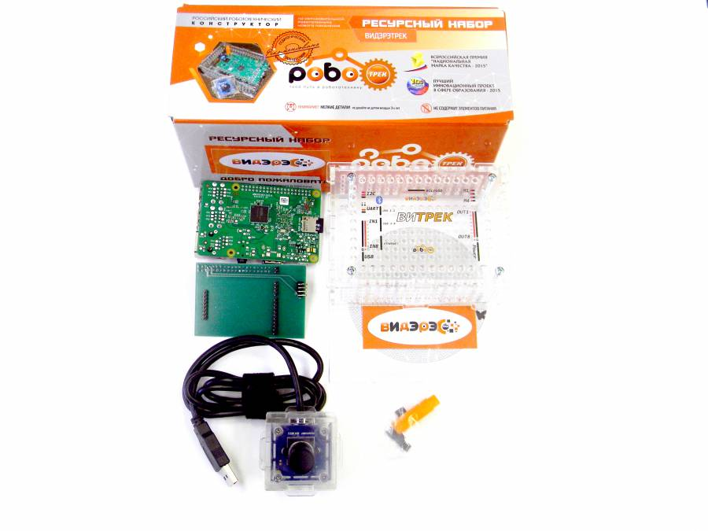
Реализация
При создании использованы металлические детали
конструктора Tetrix. Для контроля движения транспортерной
ленты нами использован контроллер Tetrix Prizm и
ультразвуковой датчик расстояния. При проследовании
предмета под камерой, лента делает остановку на 1 секунду
для лучшего распознавания окружности системой
компьютерного зрения.
Система компьютерного зрения, построенная на контроллере Видэтрек состоящем из «пирога» контроллера Трекдуино и микрокомпьютера Rasbery PI, благодаря подключению программного модуля «Компьютерное зрение», мы можем определить наличие окружности в кадре. Для просмотра объектов использована HD – видеокамера из набора Видэтрек. Если в кадре находится окружность, на порт OUT1 подается сигнал серводвигателю на поворот отсекающего механизма. Механизм блокирует следование предмета по ленте, сбрасывая его в один из 2х лотков. Если окружность не обнаружена предмет движется по ленте во второй лоток.

